Slide 1
Litterär analys del 2 och 3
Del 2.Tolka romanen
Del 3.Perspektivera romanen

Slide 2
Tolkning
Dra slutsatser kring teman och budskap.
Använd två tolkningsmodeller.
Du måste använda referat och citat ur romanen för att styrka din tolkning.

Slide 3
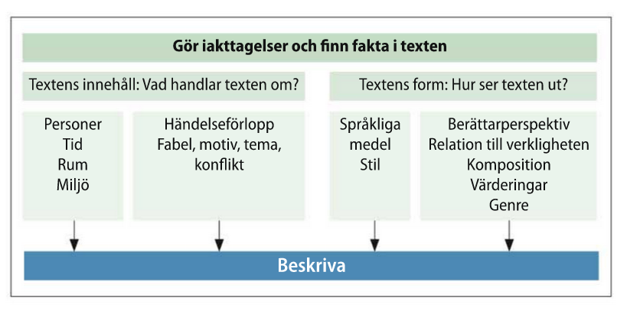
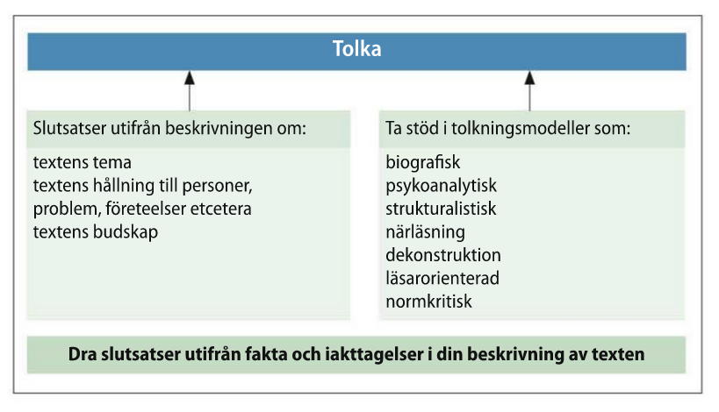
Steg 2. Tolka texter – slutsatser utifrån beskrivningen
Se s. 381-394, samt exemplet på tolkning av ”Prinsessan och hela riket”, s. 395-397.

Slide 4
Tolka texter
Tolkningen utgår från frågor om beskrivningen:
Varför har författaren valt detta berättarperspektiv?
Varför denna stil?
Varför denna komposition?
Med vilken avsikt har författaren beskrivit personer, rum, miljöer?
Presentera din tolkning i form av slutsatser (med exempel ur romanen som bevis).
Välj tolkningsmodeller = välj fokus i analysen.
Varför gör personerna i texten som de gör?
Hur förhåller sig textens delar till temat? Hur lyfts temat fram? Budskap?
Vilka värderingar finns i texten? Moraliska, politiska…etc.

Slide 5
Tematisk modell
Utveckla resonemanget om romanens tema/grundtanke

Slide 6
Tematisk modell
Vad säger romanen om:
att vara människa under de livsvillkor romanen presenterar? Hinder/möjligheter, förändring/utveckling.
synen på livet? Optimism/pessimism, mening/meningslöshet, värderingar.
synen på världen? Optimism/pessimism, mening/meningslöshet, värderingar.
synen på framtiden? Optimism/pessimism, mening/meningslöshet, värderingar
Utgå från romanens motiv och tema – fördjupa ditt resonemang kring dessa.

Slide 7
Biografisk modell, s. 382
Koppling mellan författarens liv och det som utspelar sig i romanen

Slide 8
Biografisk modell, s. 382
Samband mellan text och författare
Läs på om författarens liv och tid. Vilken tid och vilket land levde författaren i? Hur var situationen då?
Kan man se paralleller till textens handling och budskap?
Är texten ett inlägg i en då aktuell samhällsdebatt?
Är det en uppgörelse med författarens uppväxt eller samtid?

Slide 9
Psykoanalytisk modell, s. 383 f.
Både skönlitteratur och psykoanalys beskriver det mänskliga medvetandet.
Litteraturen har påverkat psykoanalytikerna, som i sin tur gett inspiration till litteraturen.

Slide 10
Psykoanalytisk modell, s. 383-386
Sigmund Freud (1856-1939): psyket har tre nivåer, det medvetna, det förmedvetna och det omedvetna. Tänk isberg – 10% ovanför ytan = det medvetna, några % av det som finns under ytan kan vi ana när tittar ner i vattnet = det förmedvetna; resten av isberget ser vi inte = det omedvetna
Det medvetna = det vi känner till (om oss själva)
Det förmedvetna = det vi kan ana
Det omedvetna = ”platsen” i psyket dit vi förtränger saker som vi inte kan hantera. F. menar att det omedvetna har stor påverkan på vårt medvetande och våra handlingar. Kan t.ex. ”visa” sig i drömmar eller s.k. freudianska felsägningar.

Slide 11
Psykoanalytisk modell, s 383
Freuds personlighetsmodell: psyket är indelat i detet, jaget och överjaget. (Karaktärer?)
Detet = våra drifter, den del av psyket som måste kontrolleras för att inte drifterna ska styra livet, men även våra förträngda upplevelser och känslor.
Överjaget = samvetet och moralen, håller tillbaka detet.
Jaget = medlaren mellan detet och överjaget, håller dessa i balans.
Oidipuskomplex och Elektrakomplex – relationen mellan föräldrar och barn.
Tolkning av bilder, symboler, metaforer.
Drömmar/Barndom/Avslöjande felsägningar.

Slide 12
Psykoanalytisk modell, s. 385-386
Carl G. Jungs (1875-1961) personlighetsmodell: persona, det medvetna, det personliga omedvetna, det kollektiva omedvetna, självet.
Persona (grekiska; mask): den del av personligheten som vi visar för andra.
Det medvetna: det vi vet om oss själva.
Det personliga omedvetna: här finns skuggan = de upplevelser och känslor vi förträngt, anima (m)/animus (k) = det motsatta könet finns representerat i oss. En mans anima är dels hans kvinnliga sida, dels hans bild av kvinnor, båda är oftast präglade av modern. (Karaktärer?)

Slide 13
Psykoanalytisk modell, s 385-386
Det kollektiva omedvetna: erfarenheter som hela mänskligheten gjort, ett universellt omedvetet, Här finns begrepp, bilder och teman, s.k. arketyper, som motsvarar upplevelser som människor i alla tider haft – födsel, död, modern, fadern, elden, den yngste sonen, drottningen och kungen, paradiset och helvetet… (Motiv/tema?)
Jung hittade dessa arketyper i alla kulturers religioner, myter, sagor, konst och litteratur.
Självet: vet hur vårt sanna väsen är, en ”inre stämma” som vägleder oss i våra liv. Vår strävan att uppnå vårt sanna själv kallas individualisationsprocessen. (Förändring/utveckling? Lyckad/misslyckad process?) Läs exemplet, s. 386

Slide 14
Sociohistorisk modell, s. 386 f.
Litteratur är en produkt av en viss tid och ett visst samhälle.
Litteratur kan även syfta till att påverka det samhälle som den skapats i.

Slide 15
Sociohistorisk modell, s. 386-387
Bygger på marxismens filosofi – samhället är uppbyggt av olika klasser. Dessa befinner sig i kamp mot varandra.
Den ägande klassen (av produktionsmedel): mark, fabriker, maskiner, pengar…
Den icke ägande klassen: måste sälja sin arbetskraft till dem som äger produktionsmedlen.
Vi föds in i en klass och klassen påverkar hur vi lever våra liv. Frigörelse/Förflyttning?
En text är en del av en bestämd historisk verklighet. Texten vill kommentera och påverka samhället. Tema/budskap?
Vilka samhällsklasser skildras i texten? Hur framställs samhället?
Vilka idéer och värderingar förmedlar texten? Hur? Framställs de som positiva eller negativa? Tema/budskap?
Att försöka se texten som en produkt av samhället och historien, i stället för en produkt av en enskild texttillverkare.

Slide 16
Läsarorienterad modell, s. 390
Koppling mellan läsarens liv och det som utspelar sig i romanen

Slide 17
Läsarorienterad modell, s.390
Ett verk är inte fullständigt förrän det har lästs – läsaren måste reagera på texten.
Texter består också av tomrum – allt förklaras inte helt och hållet. Läsaren måste tolka/fylla tomrummet, utifrån sitt sätt att se på världen.
Hur tolkar du texten?
Hur påverkar texten dig?
Vilka känslor väcker den hos dig?
Kan du identifiera dig med någon av karaktärerna?

Slide 18
Normkritiska modeller, s. 391
En norm är en gällande regel, skriven eller oskriven.
Litteratur kan bekräfta rådande normer eller ifrågasätta dem.

Slide 19
Normkritiska modeller, s. 391 f.
Genus-perspektiv: Maktförhållandet mellan kvinnor/män? Livsvillkoren för kvinnor/män? Hur beskrivs kvinnor/män? Vilka egenskaper har de? Är de aktiva eller passiva? Vem beskriver dem? Manligt/kvinnligt synsätt?
Etnicitetsperspektiv: är det den infödda majoritetens norm som råder? Vilka egenskaper har de olika etniska grupperna i texten: runda/platta, statiska/dynamiska etc…?
(Queer-perspektiv: dolda värderingar i texten kring normer? Karaktärerna – hur gestaltas de? Är det någon som sticker ut? Vilka är ”normala” och vilka är ”onormala” i texten?
Postkolonialt perspektiv: Maktförhållandet mellan etniska grupper? Livsvillkor knutna till etnisk tillhörighet? Vem äger och vem styr? Har hudfärg betydelse?
Karaktärer, beskrivningar, händelseförlopp. Stereotyper?
Ifrågasätts roller som beror av kön, etnicitet, sexualitet?
Centrum – periferi? Makt – beroende? Normalt – ”exotiskt”?

Slide 20
Perspektivera
Vilket eller vilka andra verk påminner romanen om?

Slide 21
Perspektivera texter, s. 397
Sätta texten i ett sammanhang.
Jämföra texten med andra ”texter”.
Genre
Fabel
Motiv och tema
Språkliga grepp
Samtida idéer
Historiskt: litteraturhistoriskt, sociohistoriskt eller kulturhistoriskt.
Exempel på perspektivering finns på s. 400

Slide 22
Intertextualitet
En texts ”dialog” med andra texter
Anspelar verket på någon annan berättelse?
Verkar berättelsen ha inspirerats av något annat verk?
Att använda sig av sina erfarenheter som läsare/åskådare/konstnjutare kan underlätta.

Slide 23
Uppleva texter, s. 401
Värdera
Personlig upplevelse och anknytning till texten.
Måste finnas med i en recension, men är inte det centrala i den här uppgiften.

